Slide 1
PROCEDURA INSERIMENTO OFFERTA
DI TIROCINIO
«AD PERSONAM»
(per gli studenti di Educatore nei servizi nell’infanzia)
ARIN-AREA INNOVAZIONE
Ufficio Tirocini Area Umanistica

Slide 2
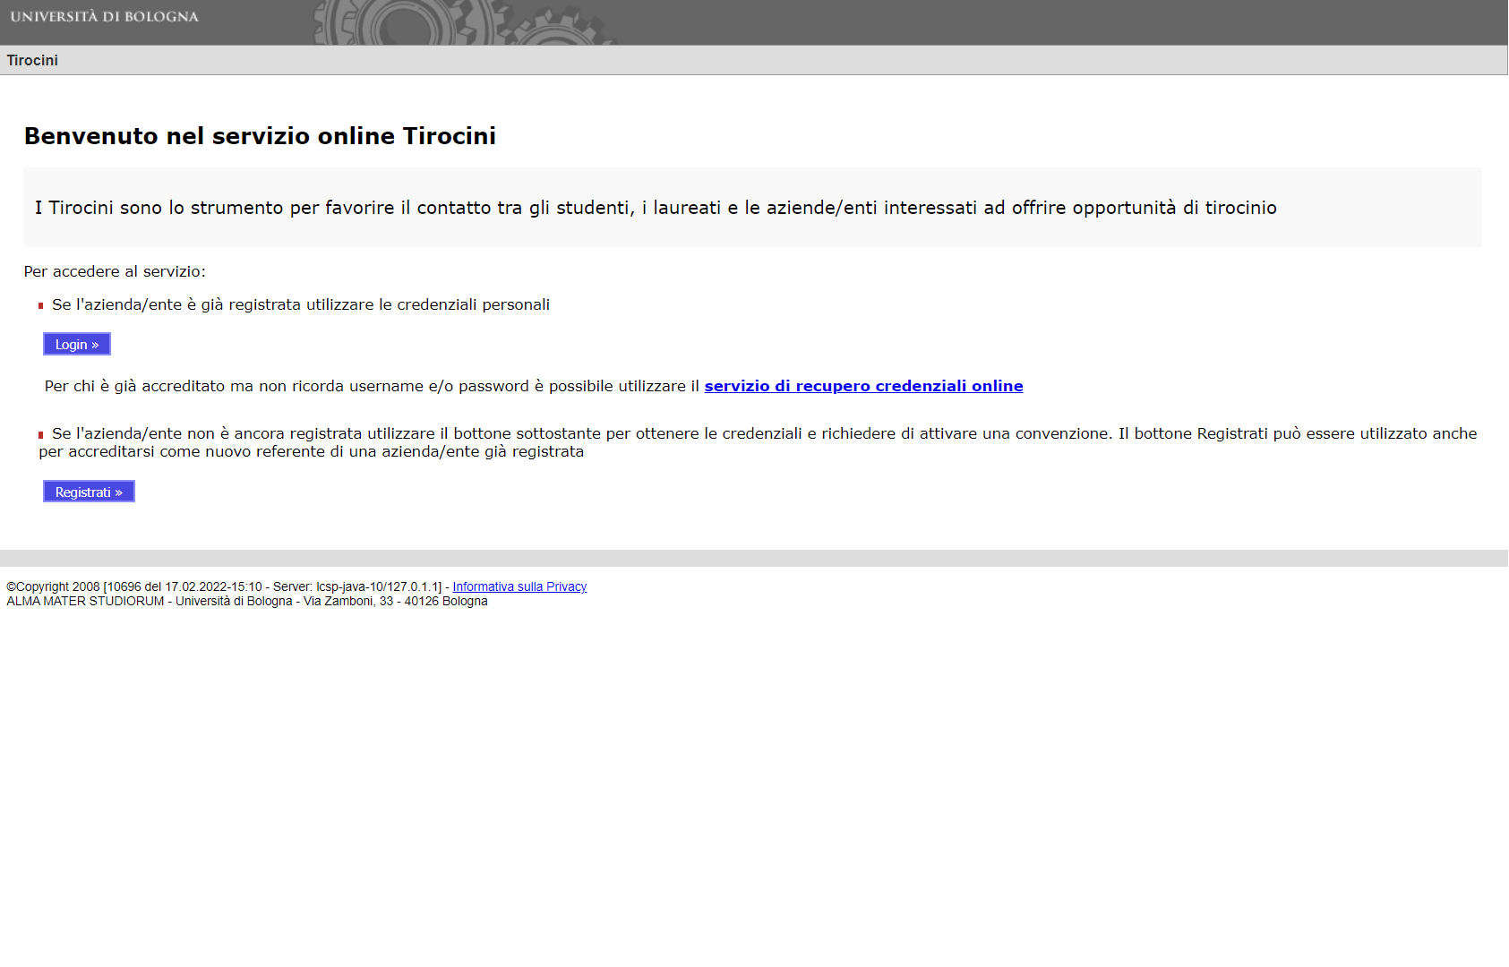
Collegati al sito https://aziende.unibo.it e accedi con le tue credenziali

Slide 3
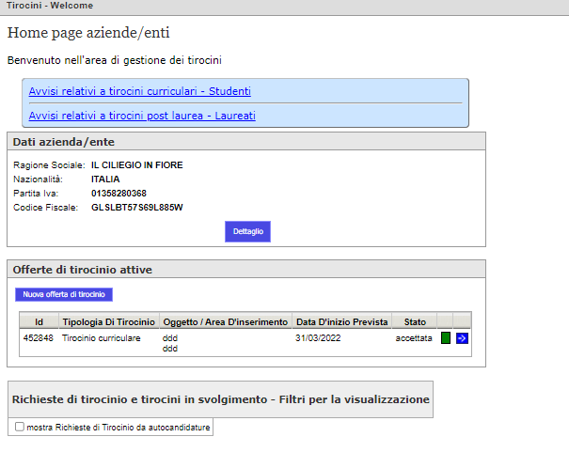
Clicca su «nuova offerta di tirocinio»

Slide 4
La convenzione stipulata con una struttura è valida per ospitare tirocinanti iscritti a tutti i corsi di studio dell’Ateneo di Bologna delle aree non mediche
Clicca su tirocinio curriculare
Clicca su «si»

Slide 5
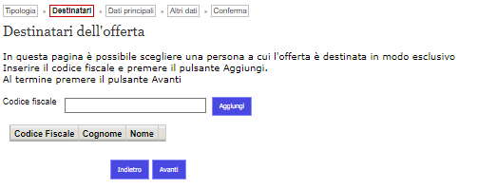
Inserisci il codice fiscale dello studente e poi clicca su «aggiungi»
Clicca su «avanti»

Slide 6
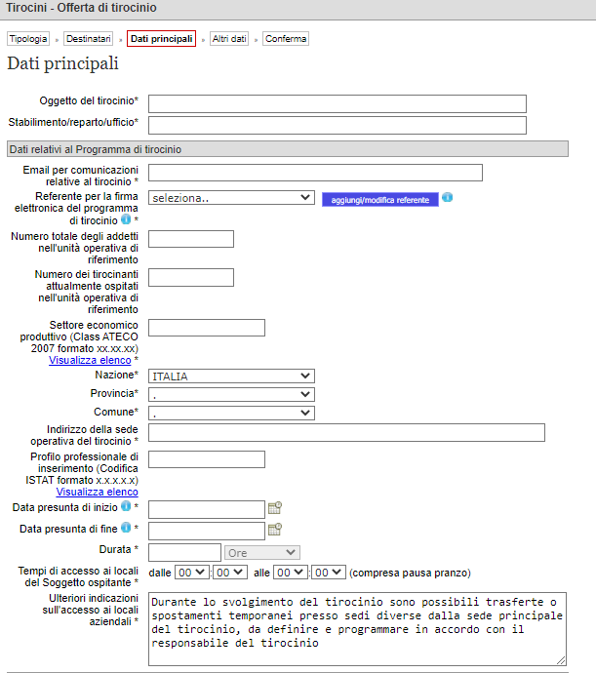
Inserire i dati richiesti riportando quanto contenuto nel file “Schema tirocini per i servizi” disponibile alla pagina “Sei un’azienda o un ente?”. I campi contrassegnati dall’asterisco sono obbligatori
scrivere “tirocinio diretto III anno”
scrivere “tirocinio diretto III anno”
Inserire il nome del nido
Il Referente per la firma elettronica del programma di tirocinio può essere selezionato tra i soggetti già ricompresi nell’elenco dei Referenti.
L’elenco dei Referenti può essere aggiornato cliccando su «aggiungi/modifica referente».
Il Referente per la firma elettronica del tirocinio è individuato in autonomia dal Soggetto ospitante e può anche non coincidere con il Tutor che, invece, ha il compito di seguire lo studente per tutta la durata del e, a fine tirocinio, di attestare le ore svolte e compilare il questionario sul tirocinio.
Digitare il Settore Ateco 88.91.00
scrivere l’indirizzo della sede del Nido nel quale deve recarsi il tirocinante
date di inizio e di fine tirocinio e n. di ore come riportate nel file “Schema tirocini per i servizi”
______________________________________________________________

Slide 7
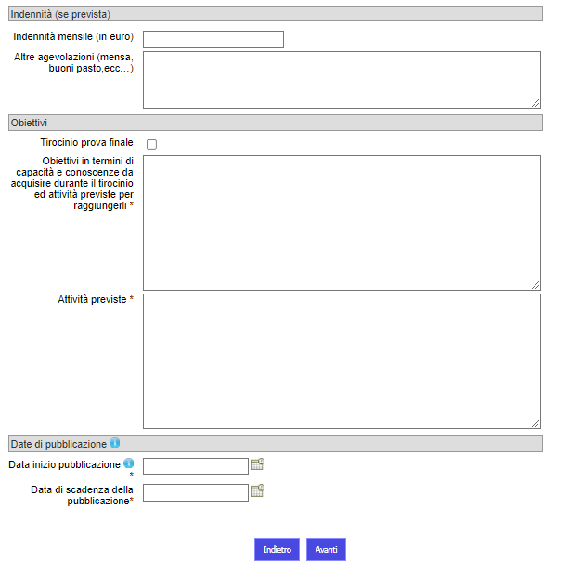
Per lo svolgimento del tirocinio curriculare non è prevista un’indennità di partecipazione, tuttavia il Soggetto ospitante può decidere di corrispondere anche un rimborso spese, una borsa di studio, etc.; in tutti i casi, è necessario compilare i campi riservati dopo.
Gli uffici tirocini non sono competenti per informazioni sul trattamento fiscale dell’indennità corrisposta, siete pregati di rivolgervi all’Agenzia delle Entrate.
Come riportati nel file “Schema tirocini per i servizi”
Scrivere: Educatore nei Servizi per l’Infanzia
Per data di inizio e di fine pubblicazione fare riferimento al file “Schema tirocini per i servizi”

Slide 8
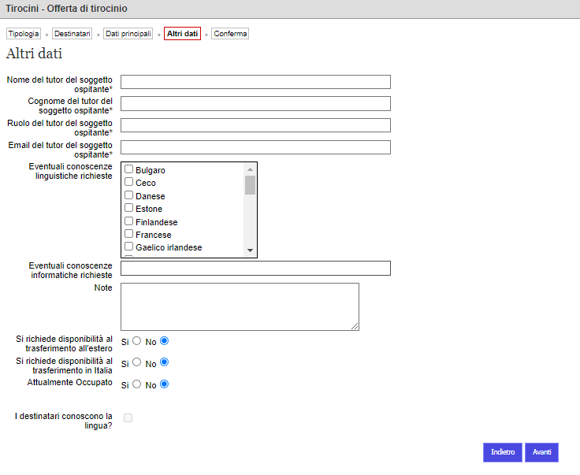
scrivere nome e cognome del referente del tirocinio/tutor e il relativo indirizzo e-mail che gli studenti utilizzeranno per prendere il primo contatto con la scuola (può essere un unico tutor per tutto l’istituto)
Clicca su «avanti»

Slide 9
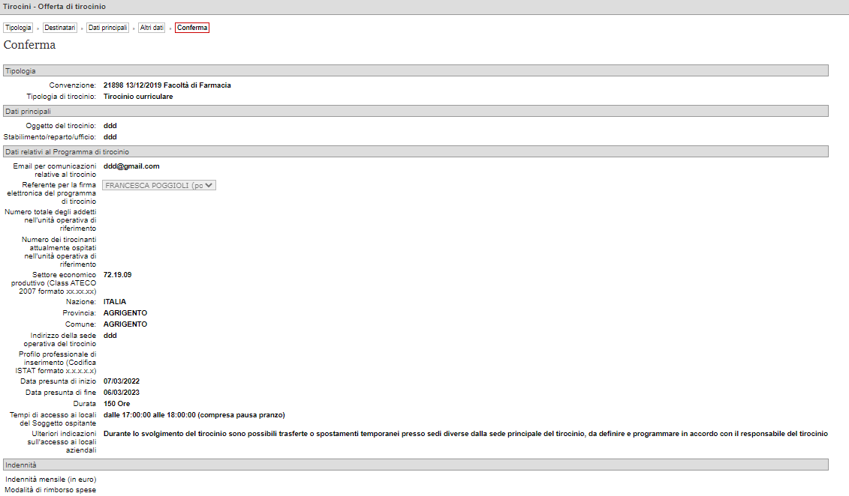
Controlla la correttezza di tutti i dati e clicca in fondo alla pagina su «Avanti», visualizzerai «L’offerta è stata inserita correttamente». L’offerta sarà visibile all’ufficio tirocini che potrà approvarla e quindi renderla visibile al/i destinatario/i. Quando lo studente accetta l’offerta la pratica passa subito all’approvazione dell’ufficio tirocini

Slide 10
Processo attivazione tirocinio
Dopo l’inserimento dell’offerta «ad personam»:
- l’Ufficio Tirocini controlla l’offerta e la valida
lo Studente presenta richiesta
l’Ufficio tirocini controlla i dati inseriti e la dichiara «verificata», assegnando il tutor accademico.
il Tutor accademico «approva» il programma di tirocinio
lo Studente e il Referente per il Soggetto ospitante firmano elettronicamente il programma di tirocinio con un clic.
Solo dopo le firme sul programma di tirocinio lo studente può scaricare il registro presenze e iniziare il tirocinio.
Al raggiungimento del monte ore previsto, lo studente deve caricare il registro presenze sul portale, firmato e timbrato alla pag.2 dal Tutor del Soggetto ospitante comprese le pagine col dettaglio di giornate, ore e attività svolte, caricare la relazione e tutti gli altri strumenti indicati dai Tutor e compilare il questionario sull'esperienza di tirocinio.
Al termine del tirocinio il Tutor del Soggetto ospitante può compilare il questionario sull’esperienza di tirocinio.
Grazie per la collaborazione!

Slide 11
Ufficio Tirocini area umanistica
Contatti
Studi umanistici
email: arin.tirociniformazione@unibo.it; tel: 051 2084000, indirizzo: Via Filippo Re, 10 - 40126 Bologna
Servizio Convenzioni
email: arin.convenzionitirociniumanistica@unibo.it, tel: 051 2084003, via Filippo Re, 10 - 40126 Bologna
L'Ufficio Tirocini area umanistica è temporaneamente CHIUSO AL PUBBLICO e garantisce il funzionamento unicamente da remoto (e-mail e telefono). Lo sportello telefonico è attivo il lunedì, il martedì, il giovedì e il venerdì dalle 9,00 alle 12,00

